Slide 1

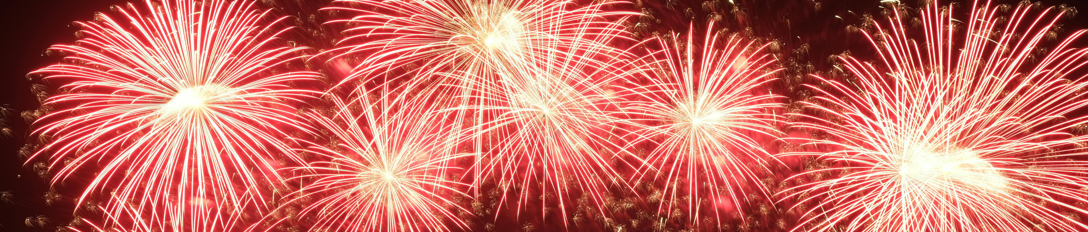
Landelijke vuurwerkdag 2026
Eric Nelisse, Coördinator IPLO
Dagvoorzitter

Slide 2
Welkom
1
9e landelijke vuurwerkdag
2
125 deelnemers
3
65 verschillende organisaties
Wilt u meer weten? Bezoek dan de pagina Over IPLO
Blijf op de hoogte via onze nieuwsbrief: IPLO Nieuws

Slide 3
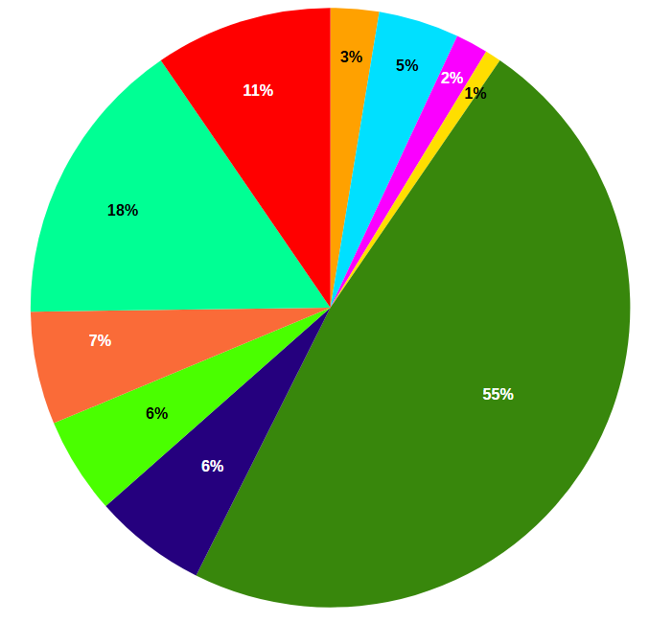
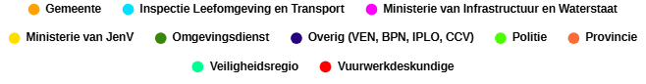
Wie zijn er vandaag?

Slide 4





Mede mogelijk gemaakt

Slide 5

We delen kennis via onze evenementen
Kennisdeling
En brengen professionals samen, zodat zij kennis en ervaringen kunnen uitwisselen.
Het Informatiepunt Leefomgeving (IPLO) is hét kenniscentrum van de overheid voor de fysieke leefomgeving.
Uitleg
Onze experts geven uitleg via de IPLO-website en helpdesk.
Ondersteuning
We ondersteunen ministeries. We maken zelf geen beleid, maar zijn wel nauw betrokken bij beleidsontwikkelingen.

Slide 6
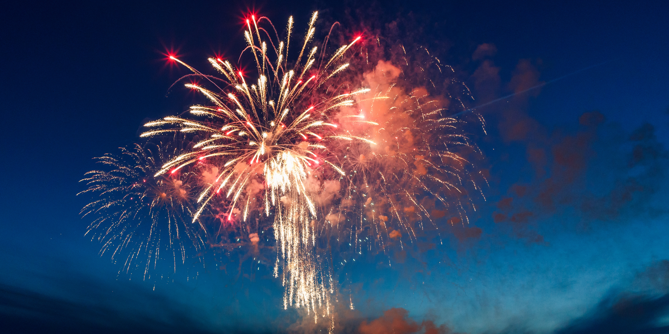
Programma
  10.15 uur: Plenaire presentatie
  Karim Bockting IenW
  Sheila Jacobs JenV
  Joost Polak ILT
  11:00 uur: Zaalwissel
  11.15 uur: Sessie ronde 1
  12.15 uur: Lunchpauze
  13.15 uur: Sessie ronde 2
  14:15 uur: Zaalwissel
  14.30 uur: Sessie ronde 3
  15.45 uur: Afsluiting in de Statenzaal
  16.00 uur: Borrel

